Slide 1

Procedure, Function, Method

Slide 2
Apa itu Procedure /Function?
Prosedur/fungsi dapat memecah program menjadi sub-sub program, sehingga kita bisa membuat program lebih efisien.
Penggunaan prosedur/fungsi dapat mengurangi pengetikan kode yang berulang-ulang.

Slide 3
Pengertian
Procedure adalah sebutan untuk Fungsi yang tidak mengembalikan nilai. Fungsi ini biasanya ditandai dengan kata kunci void
Fungsi adalah sebutan untuk fungsi yang mengembalikan nilai
Method adalah fungsi yang berada di dalam Class. Sebutan ini biasanya digunakan pada OOP

Slide 4


Cara membuat Fungsi di Java
Fungsi harus dibuat atau ditulis di dalam class.
Struktur dasarnya adalah :
Contoh :
Tipe data void artinya kosong. Fungsi tersebut tidak mengembalikan nilai apa-apa.
Penjelasan :
Kata kunci static, artinya kita membuat fungsi yang dapat dipanggil tanpa harus membuat instansiasi objek.
TypeDataKembalian adalah tipe data dari nilai yang dikembalikan setelah fungsi dieksekusi.
namaFungsi() adalah nama fungsinya. Biasanya ditulis dengan huruf kecil diawal. Kalau terdapat lebih dari satu suku kata, huruf awal di kata kedua ditulis Kapital.

Slide 5
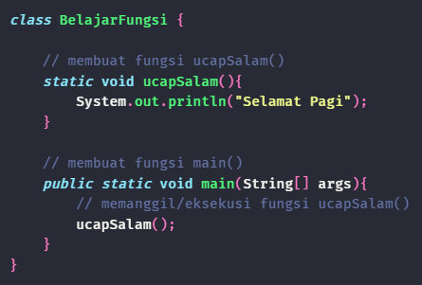


Cara Memanggi / Eksekusi Fungsi
Fungsi dapat dipanggil dari fungsi main atau dari fungsi yang lainnya. Contoh pemanggilan fungsi dalam fungsi main :
Output yang dihasilkan :
Kode Lengkapnya :

Slide 6

Fungsi dengan Parameter
Parameter adalah variable yang menampung nilai untuk diproses di dalam fungsi. Parameter berperan sebagai input untuk fungsi.
Struktur dasarnya :
Penjelasan
Parameter ditulis di antara tanda kurung …..)
Parameter harus diberikan tipe data;
Bila terdapat lebih dari satu parameter, maka dipisah dengan tanda koma.

Slide 7
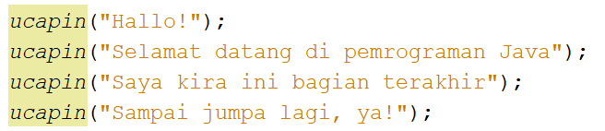
Contoh Fungsi yang memiliki Parameter
Contoh diatas terdapat sebuah parameter bernama ucapan dengan tipe data string. Sehingga kita bisa menggunakan variable ucapan di dalam fungsi.
Cara pemanggilan fungsi yang memiliki parameter :

Slide 8
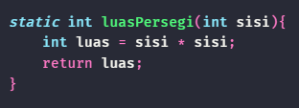
Fungsi yang mengembalikan Nilai
Setelah fungsi memproses data yang diinputkan melalui parameter, selanjutnya fungsi harus mengembalikan nilai agar dapat diolah pada proses berikutnya.
Pengembalian nilai pada fungsi menggunakan kata kunci return.
Contoh diatas terdapat sebuah parameter bernama sisi. Kemudian fungsi akan mengembalikan nilai dengan tipe int dari variable luas.
Contoh Pemanggilannya :

Slide 9
Pemanggilan Fungsi di Fungsi lain
Fungsi-fungsi dapat saling memanggil untuk memproses data.
Contohnya, sebuah program Kalkulator Bangun Ruang memiliki fungsi-fungsi : luasPersegi(), luasPersegiPanjang(), luasSegitiga(), luasBalok(), luasKubus() dsb.
Fungsi-fungsi tersebut dapat saling membantu, contoh fungsi luasKubus() membutuhkan fungsi luasPersegi().

Slide 10

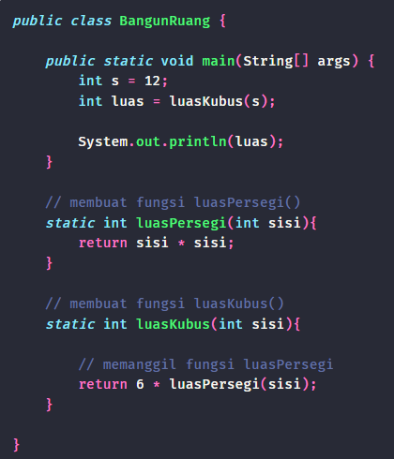
Pemanggilan Fungsi di Fungsi Lain
Rumus :
Program bisa dibuat seperti berikut :

Slide 11
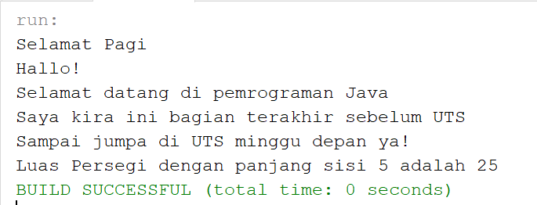
Latihan :
Gabungkan seluruh contoh dari fungsi tersebut, menjadi 1 program yang dimasukan ke dalam fungsi main.
Hasilnya :

